Slide 1
ПРОЕКТ «СВОЯ НОША НЕ ТЯНЕТ?»
Над проектом работали ученики 7 «Б» класса:
Ахтямов Ильяс,
Савельев Семен,
Леонов Игорь,
Сизов Артем.

Slide 2
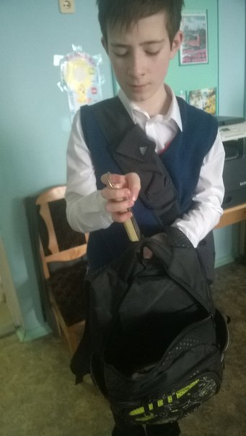
Проблема. Цель. ЗадачИ
Проблема | У нас очень тяжелые портфели.
Цель | Выяснить с помощью взвешивания, соответствует ли вес портфелей максимально допустимому, и разработать способы решение проблемы.
Задачи | Узнать нормативы допустимого веса. Взвесить каждый портфель учеников с 1 по 11 класс и записать его вес. Потом подсчитать средний вес портфелей по параллелям 1 – 11 классов. Сделать выводы по параллелям. Если вес портфеля выше нормы, предложить варианты решения проблемы.

Slide 3
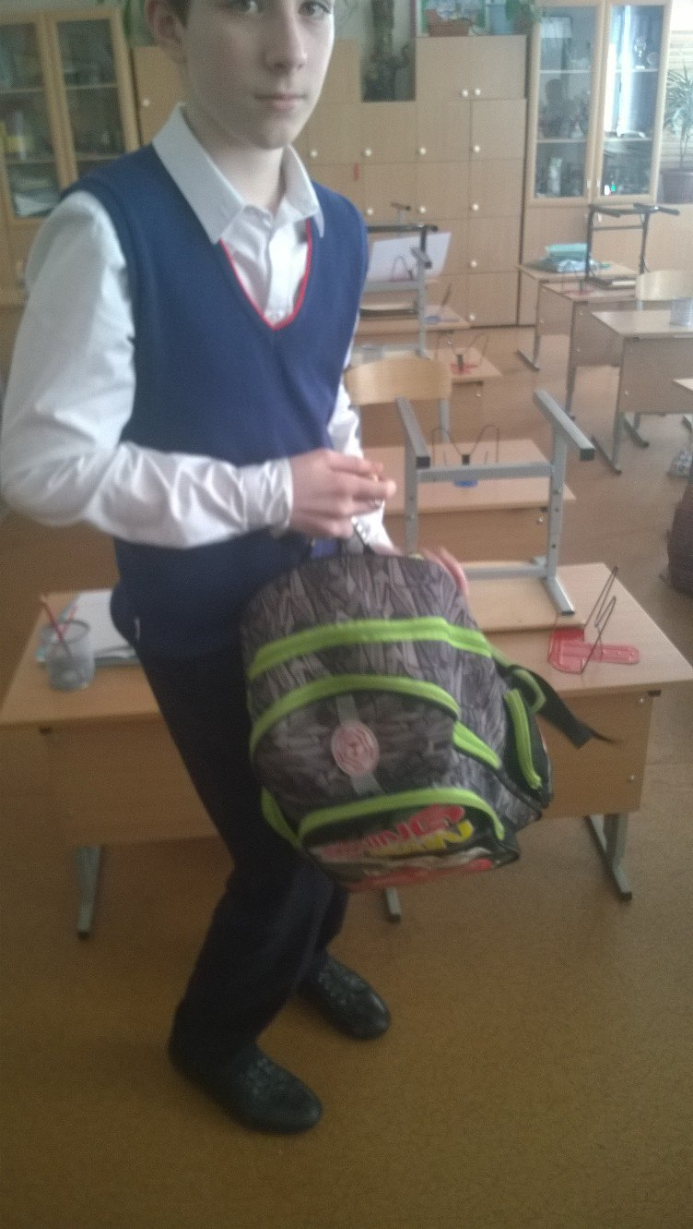
санитарные правила и НОРМЫ :
(СанПиН 2.4.2. 2821-10, действуют с 1.09.11. согласно постановлению главного врача РФ от 29.12.10. №189)
Класс | Максимально допустимый вес.
1-2й | Не более 1,5 кг
3-4й | Не более 2 кг
5-6й | Не более 2,5 кг
7-8й | Не более 3,5 кг
9-11й | Не более 4 кг

Slide 4
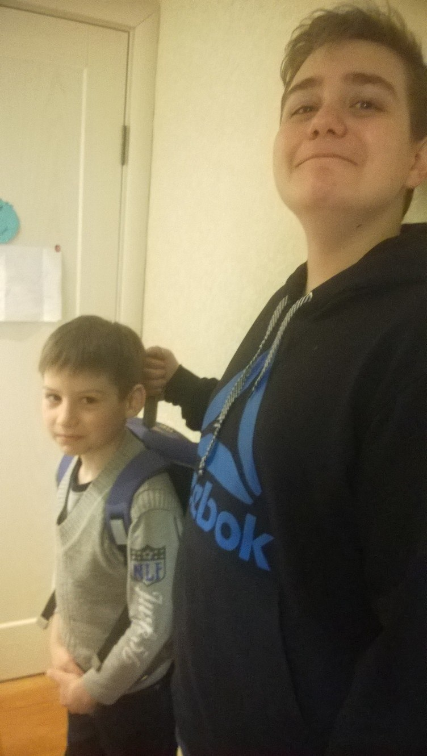
Начальная школа 1-4 классы.
Класс | Весят, кг | Средний вес по параллели, кг | Должны весить, кг | Превышают, кг
1А 1Б 1В | 2,9 2,8 3,1 | 2,9 | 1,5 | 1,4
2А 2Б 2В | 3,1 3,3 3,3 | 3,2 | 1,5 | 1,7
3А 3Б 3В | 3,4 3,3 3,5 | 3,4 | 2 | 1,4
4А 4Б 4В | 3,4 3,2 3,3 | 3,3 | 2 | 1,3

Slide 5
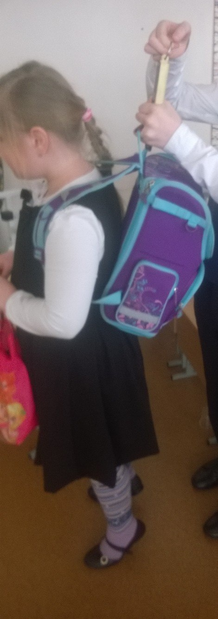
Средняя школа 5-8 классы
Класс | Весят, кг | Средний вес по параллели, кг | Должны весить, кг | Превышают, кг
5А 5Б 5В | 3,2 3,1 3,2 | 3,2 | 2,5 | 0,7
6А 6Б 6В | 3,4 3,3 3,4 | 3,4 | 2,5 | 0,9
7А 7Б 7В | 3,5 3,4 3,4 | 3,4 | 3,5 | -
8А 8Б 8В | 3,6 3,5 3,7 | 3,6 | 3,5 | 0,1

Slide 6
Старшая школа 9-11 классы
Класс | Весят, кг | Средний вес по параллели, кг | Должны весить, кг | Превышают, кг
9А 9Б 9В | 3,6 3,7 3,5 | 3,6 | 4 | -
10А 10Б 10В | 3,6 3,6 3,5 | 3,6 | 4 | -
11 | 3,4 | 3,4 | 4 | -

Slide 7
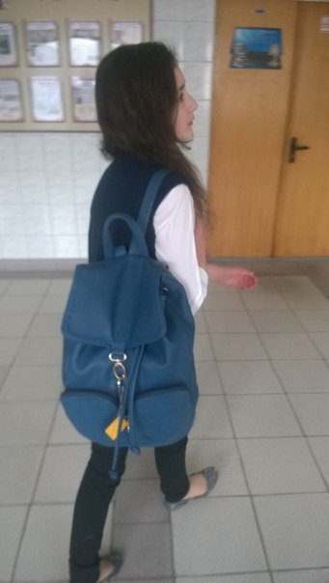
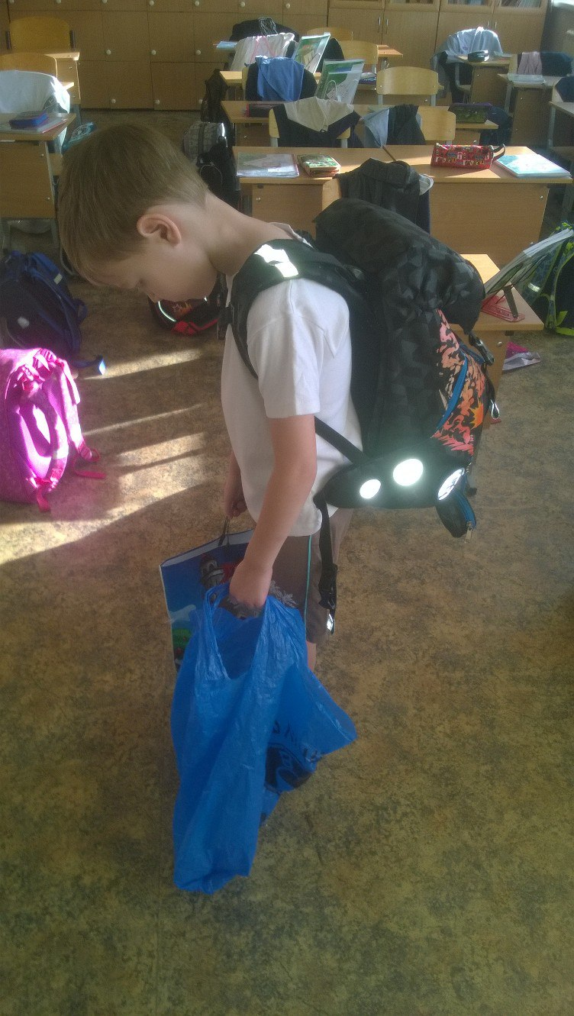
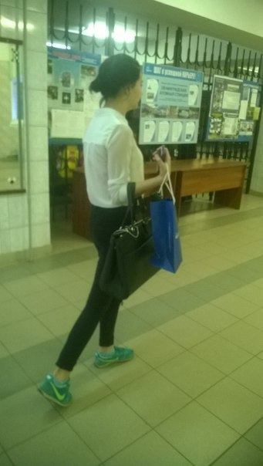
ПРЕВЫШЕНИЯ ПО ВЕСУ
Начальная школа | Значительное | 1,5 кг
Средняя школа | Незначительное | 0,5кг
Старшая школа | Нет

Slide 8
ВОЗМОЖНЫЕ СПОСОБЫ РЕШЕНИЯ ПРОБЛЕМЫ
Договариваться с соседом по парте, чтобы он брал одну часть учебников, а ты другую, и использовать по одному учебнику на парту.
Хранить в школе ту часть учебников, которая не нужна дома (может применяться в первых классах, где не задают домаш- ние задания, и принадлежности для уроков труда и рисования).
Или иметь в школе второй комплект учебников (недостаток – нужно финансирование для приобретения второго комплекта).
При составлении расписания по возможности сделать парные уроки (два русских, две алгебры и т.д.).
Предложить администрации школы рассмотреть вопрос о переходе на использование электронных учебников на планшетах , ноутбуках и т.п.

Slide 9
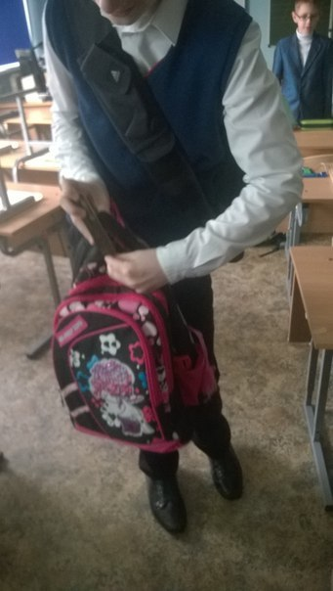
Заключение
Выполнив все задачи нашего проекта, мы убедились, что наши портфели действительно слишком тяжелые (особенно в начальной школе). Это может плохо отразиться на здоровье учащихся, поэтому мы решили показать результаты нашего проекта учителям и администрации школы. Мы постарались предложить разные варианты решения проблемы.

Slide 10
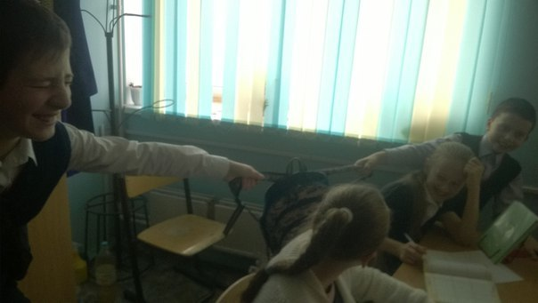
СПАСИБО ЗА ВНИМАНИЕ!

